Slide 1
La regressione come strumento di sintesi delle relazioni tra variabili
Università degli Studi di Genova
Dipartimento di Economia
Enrico di Bella
(edibella@economia.unige.it)

Slide 2
L’analisi bivariata
L’analisi congiunta dei fenomeni è un procedura molto comune, che consente di esprimere il legame esistente tra due fenomeni.
Ad esempio, si supponga di rilevare Statura (Y in cm) e Peso corporeo di 30 studenti di una classe.

Slide 3
L’analisi bivariata
I dati, una volta raccolti, si presentano di non agevole lettura:

Slide 4
L’analisi bivariata
Spesso quindi si preferisce utilizzare una sintesi dei dati attraverso una tabella a doppia entrata:

Slide 5
L’analisi bivariata
La tabella a doppia entrata consente di studiare sia le distribuzioni marginali di statura e peso:
che la distribuzione congiunta dei due fenomeni:

Slide 6
L’analisi bivariata
Sovente, tuttavia, la rappresentazione dei dati in tabelle di frequenza non è agevole in quanto il numero di modalità in cui si possono presentare i fenomeni sono estremamente numerosi e ci si può trovare di fronte a tabelle sparse, cioè popolate prevalentemente da zero.

Slide 7
L’analisi bivariata
Ad esempio:

Slide 8
L’analisi bivariata
Ad esempio, la tabella a doppia entrata corrispondente è la seguente:

Slide 9
L’analisi bivariata
La quale, se andiamo a ricercare le celle in cui le frequenze sono non nulle, rivela la seguente struttura:

Slide 10
L’analisi bivariata
Potremmo andare a utilizzare tabelle per classi di intervallo, ma in generale si preferisce studiare i dati nella loro forma originaria ricorrendo ai diagrammi di dispersione (scatter plot):

Slide 11
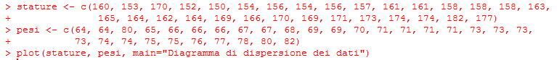
L’analisi bivariata
Per riprodurlo in R è sufficiente scrivere:
NB: In R quando si va a capo con un invio automaticamente il simbolo > viene sostituito con un + ad indicare che il comando non è ancora stato concluso.

Slide 12
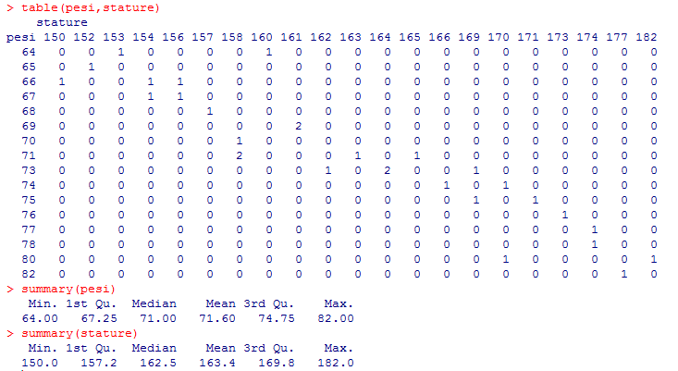
L’analisi bivariata
Altri comandi di R

Slide 13

La covarianza
Il primo indice che può essere calcolato per valutare il legame tra due fenomeni quantitativi X e Y è la COVARIANZA (indicata con COV(X,Y) oppure σ_{XY}) cioè la media aritmetica del prodotto degli scarti delle intensità dalla propria media (momento misto centrale di secondo ordine):
essendo:
N il numero totale delle osservazioni
X_{i} il valore assunto dal carattere X sulla i-ma unità
Y_{i} il valore assunto dal carattere Y sulla i-ma unità
μ_{X} la media aritmetica del carattere X
μ_{P} la media aritmetica del carattere Y

Slide 14
La covarianza
Riprendiamo l’esempio di Peso (P) e Statura (S) e aggiungiamo al grafico una linea verticale e una orizzontale in corrispondenza delle due medie μ_{P} e μ_{S}

Slide 15
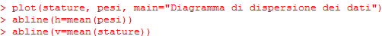
La covarianza
In R per ottenere quanto visualizzato è sufficiente digitare:

Slide 16
La covarianza
Come si può vedere, rispetto a questi nuovo riferimento si identificano 4 quadranti:
II quadrante
I quadrante
III quadrante
IV quadrante

Slide 17




La covarianza
Come si può vedere, rispetto a questi nuovo riferimento si identificano 4 quadranti:

Slide 18
La covarianza
Pertanto:
Quando vi è un eccesso di punti nel primo e terzo quadrante rispetto a quelli nel secondo e quarto la covarianza è positiva.
Viceversa, quando vi è un eccesso di punti nel secondo e quarto quadrante rispetto a quelli nel primo e terzo la covarianza è negativa.

Slide 19
La covarianza

Slide 20
La covarianza
La covarianza può essere anche nulla, quando gli scarti positivi e negativi si compensano. Tale situazione può essere legata a caratteristiche di non co-variazione dei fenomeni, ma anche si presenta anche in casi in cui la co-variazione è presente ma non lineare. Esempi:

Slide 21

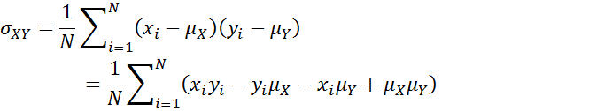

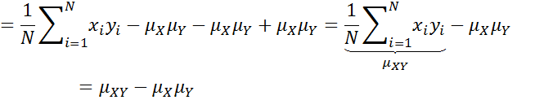
Alcune note
Ovviamente:
Inoltre:

Slide 22

Alcune note
Da cui si ricava anche che:

Slide 23
La covarianza
Ricorrendo alla diseguaglianza di Cauchy-Schwartz:
si ricava che:

Slide 24
La covarianza
Da cui:

Slide 25
Il coefficiente di correlazione
La quantità:
Detta coefficiente di correlazione, rappresenta l’intensità del legame esistente tra due fenomeni.

Slide 26
I modelli di regressione
Valutata la sussistenza di un legame di dipendenza tra i fenomeni può essere utile trovare una sua sintesi matematica. Ad esempio:
Peso = a + b ⋅ Statura (retta di regressione)
Peso = a + b ⋅ Statura + c ⋅ Statura² (parabola di regressione)
Peso = a + b ⋅ Statura + c ⋅ Ore_di_attività_sportiva (piano di regressione)

Slide 27
I modelli di regressione
Il principio di fondo che sottosta a concetto di regressione è che nello studio dei fenomeni è possibile riscontrare della dispersione, della variabilità che misuriamo attraverso la varianza.
Perché un certo fenomeno assume valori differenti?
L’analisi di regressione ricerca le cause di questa variabilità imputando a queste una quota parte della variabilità del fenomeno dipendente.

Slide 28
I modelli di regressione
Siano Y una variabile detta dipendente ed X un’altra variabile detta indipendente, o esplicativa.
Se si osserva che i due fenomeni Y ed X sono tra loro collegati è possibile immaginare che esista tra loro un legame di questa natura:
Ovvero: i valori assunti dal fenomeno dipendente, sono legati ai valori che assume il fenomeno indipendente, con una componente residuale dovuta ad altre cause.

Slide 29
I modelli di regressione
Per esempio:
Variabile dipendente | Variabile/variabili indipendenti | Altre ragioni
Peso | Statura | Tipologia di alimentazione, problemi di salute, ore di sport praticato settimanalmente, problemi psicologici, …
Numero di viaggiatori negli aeroporti | Giorno della settimana, essere in un periodo di festività o di ferie, ciclo economico | Viaggi per ritrovare parenti, promozioni in atto sui prezzi dei biglietti, …
Vendite di un prodotto | Investimenti in marketing | Posizionamento del prodotto a scaffale, prezzo del prodotto rispetto ai concorrenti, …

Slide 30

I modelli di regressione
Quali che siano le ragioni ritenute più utili per spiegare la variabilità di Y, una volta che sono state specificate sotto forma di variabili indipendenti, tutto ciò che viene escluso dal modello è ERRORE, residuo dovuto a ragioni che non siamo riusciti per vari motivi ad includere nel modello:
Se ho ben individuato le cause della variazione di Y allora il residuo della regressione sarà piccolo. Viceversa, se la o le variabili che ho individuato per spiegare (ecco perché si chiamano anche esplicative) la variabilità di Y sono inefficaci a tal fine, la componente d’errore sarà grande.

Slide 31
La retta di regressione
La retta di regressione è il modello più semplice per spiegare la dipendenza di un fenomeno (Y) da un altro (X).
Consideriamo il solito scatter plot di Statura e Peso.

Slide 32
La retta di regressione
Le rette su un piano che esprimano il legame di dipendenza di Y da X sono infinite, a meno che non venga definito un criterio di ottimalità:

Slide 33

La retta di regressione
Questo criterio è la celebre condizione di accostamento dei minimi quadrati ordinari (MQO - OLS):
Qualunque sia il modello rappresentato da questa condizione consente di trovare il valore dei parametri che soddisfa il precedente vincolo.

Slide 34
La retta di regressione
La condizione OLS specifica di trovare la retta di regressione tale da rendere minima la somma dei quadrati delle distanze qui rappresentate:

Slide 35

La retta di regressione
Quindi si ha che:
Che è una quantità nota a meno dei due parametri a e b. E possibile dimostrare che questa quantità è convessa e quindi il suo minimo viene raggiunto ponendo uguali a zero le due derivate parziali, rispetto ad a e a b:

Slide 36
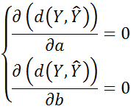
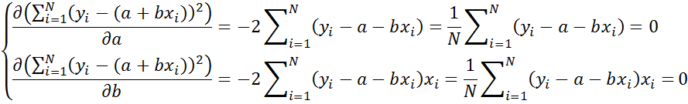
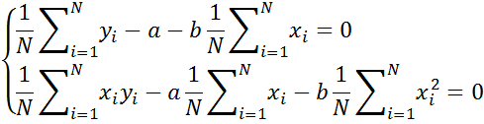
La retta di regressione

Slide 37



La retta di regressione
Ricordando che:

Slide 38




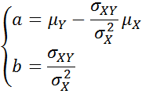

La retta di regressione

Slide 39
La retta di regressione

Slide 40
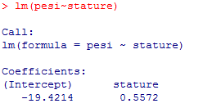
La retta di regressione

Slide 41



La bontà della retta di regressione
è quella parte di variabilità di Y che è spiegabile attraverso il legame di dipendenza da X specificato dal modello.
è quella parte di variabilità di Y che non è interpretabile attraverso il legame di dipendenza ma è dovuto ad altre cause residuali.

Slide 42
La bontà della retta di regressione

Slide 43
La bontà della retta di regressione
Un modello sarà tanto migliore quanto più i valori teorici si avvicinano a quelli reali.

Slide 44

La bontà della retta di regressione
La bontà di un modello può essere valutata tramite il rapporto tra la varianza spiegata dal modello stesso e la varianza totate, quantità detta coefficiente di determinazione:
R² = 0 indica che il modello non spiega nulla della variabilità di Y le cui ragioni vanno ricercate nella componente residuale (errore)
R² = 1 indica che il modello spiega perfettamente la variabilità di Y e che quindi, conoscendo X siamo perfettamente in grado di conoscere Y.
Un buon modello è tale per cui R² > 0.8

Slide 45


La bontà della retta di regressione
Si osservi che:

Slide 46



Altri modelli lineari
La classe dei modelli lineari può essere abbondantemente estesa:
I parametri di questi modelli possono essere stimati ricorrendo alla condizione di accostamento dei minimi quadrati ordinari.

Slide 47
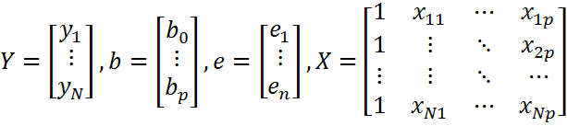

Altri modelli lineari
Le formule per il calcolo dei coefficienti non sono più agevolmente risolvibili per sostituzione e quindi il sistema di equazioni normali viene risolto ricorrendo al calcolo matriciale.

Slide 48
Altri modelli lineari
Ad esempio, nel caso del piano di regressione la condizione di accostamento dei minimi quadrati ordinari porta a:

Slide 49
Altri modelli lineari
In R, comunque, la sintassi rimane estremamente semplice. Ad esempio avendo 5 variabili esplicative (X1, X2, X3, X4, X5), scriviamo e una dipendente (Y), scriviamo:
lm(Y ~ X1 + X2 + X3 + X4 + X5)
ricavando intercetta e i 5 coefficienti del modello:

Slide 50
Cenni di inferenza
Intuitivamente si può ben comprendere che anche i parametri dei modelli di regressione e tutta l’analisi di correlazione collegata siano oggetto di analisi inferenziali. Ad ogni campione proveniente dalla popolazione corrispondono valori diversi e quindi anche diversi valori dei parametri.

Slide 51
Cenni di inferenza
Intuitivamente si può ben comprendere che anche i parametri dei modelli di regressione e tutta l’analisi di correlazione collegata siano oggetto di analisi inferenziali. Ad ogni campione proveniente dalla popolazione corrispondono valori diversi e quindi anche diversi valori dei parametri.
Ad esempio: generiamo 6 campioni di ampiezza 10 dalla popolazione di 30 unità.
Sulla base dei dati raccolti calcoliamo i coefficienti della retta e confrontiamo graficamente i risultati.
In rosso sono rappresentati i valori campionati mentre in grigio quelli non campionati.

Slide 52
Cenni di inferenza

Slide 53
Cenni di inferenza

Slide 54
Cenni di inferenza

